Slide 1

第7.2节 正态总体均值与方差的
假设检验
一、单个总体参数的检验
二、两个总体参数的检验
三、基于成对数据的检验(t 检验)
四、小结

Slide 2
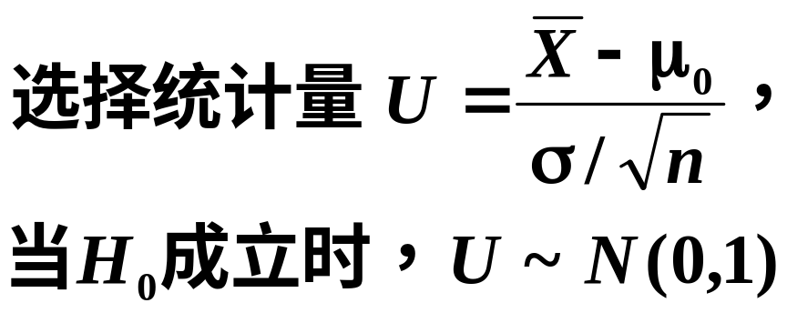
一、单个正态总体均值与方差的检验

Slide 3
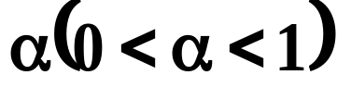
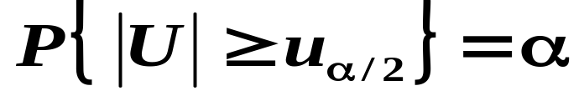
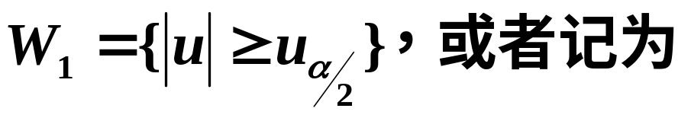
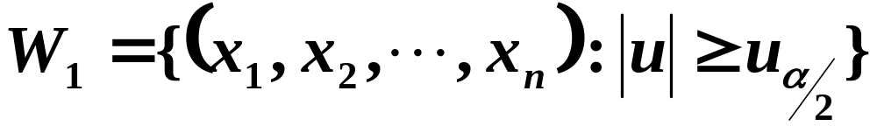

对于给定的
检验水平
由标准正态分布分位数定义知，
因此，检验的拒绝域为
其中
为统计量U的观测值。这种利用U统计量
来检验的方法称为U检验法。

Slide 4
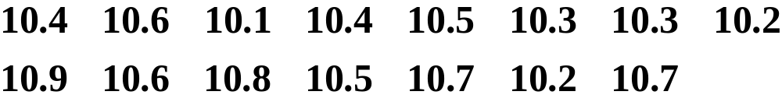
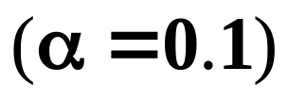

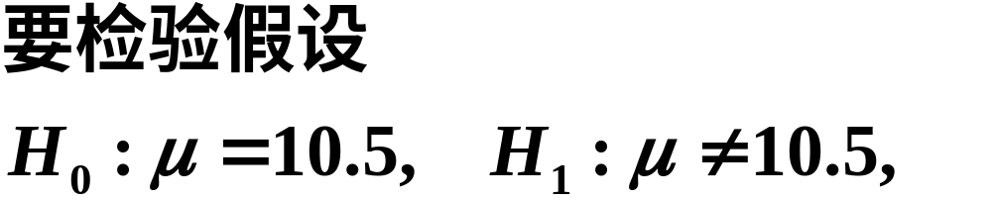
例1 某切割机在正常工作时, 切割每段金属棒的平均长度为10.5cm, 标准差是0.15cm, 今从一批产品中随机的抽取15段进行测量, 其结果如下:
假定切割的长度X服从正态分布, 且标准差没有变化, 试问该机工作是否正常?
解

Slide 5



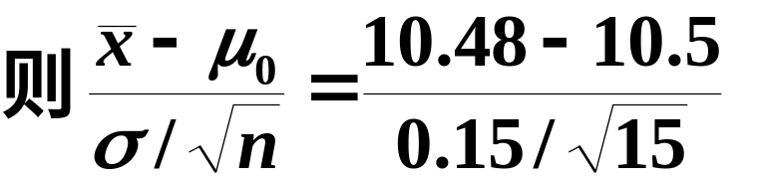

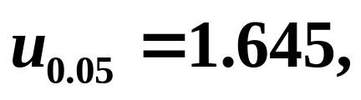
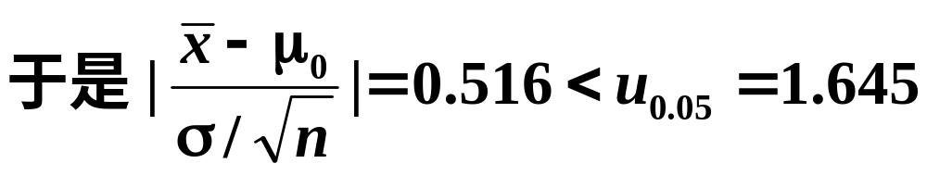
查表得

Slide 6




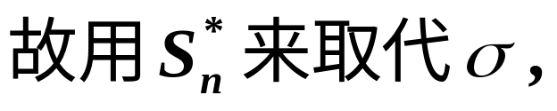


Slide 7
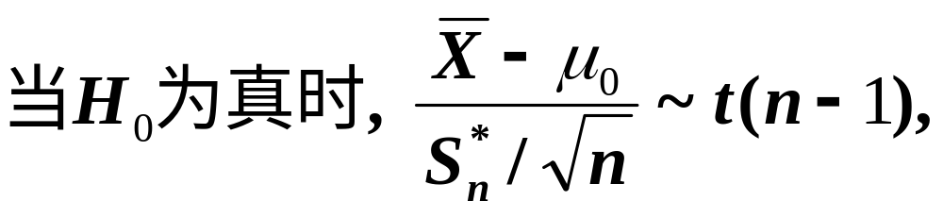
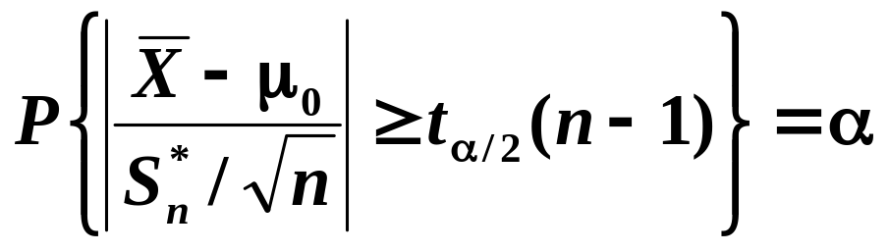
根据第五章§3定理5.8的推论1知,
定理三
由t分布分位数的定义知

Slide 8
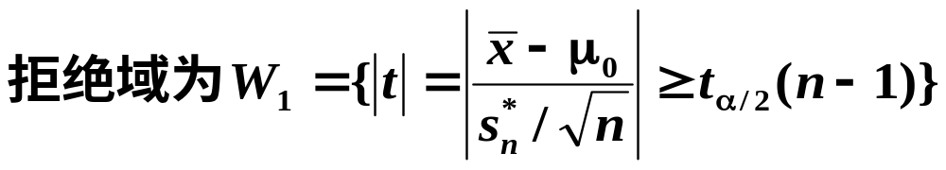
上述利用 t 统计量得出的检验法称为t 检验法.
在实际中, 正态总体的方差常为未知, 所以我们常用 t 检验法来检验关于正态总体均值的检验问题.

Slide 9

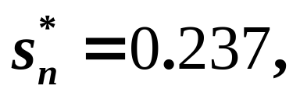
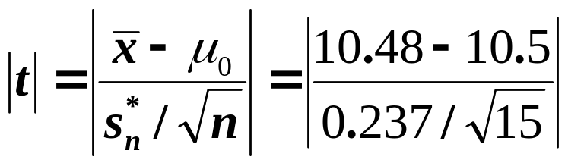




如果在例1中只假定切割的长度服从正态分布, 问该机切割的金属棒的平均长度有无显著变化?
例2
解
t分布表
查表得

Slide 10
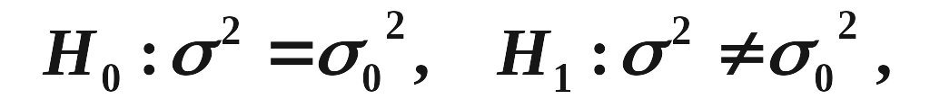




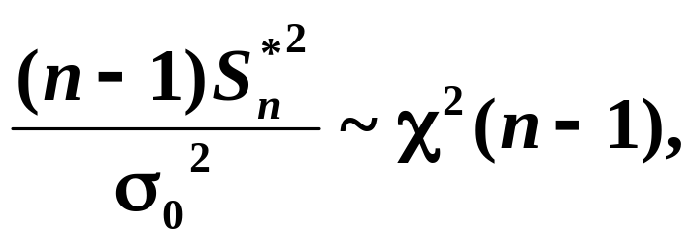
要检验假设:
根据第五章§3知,

Slide 11

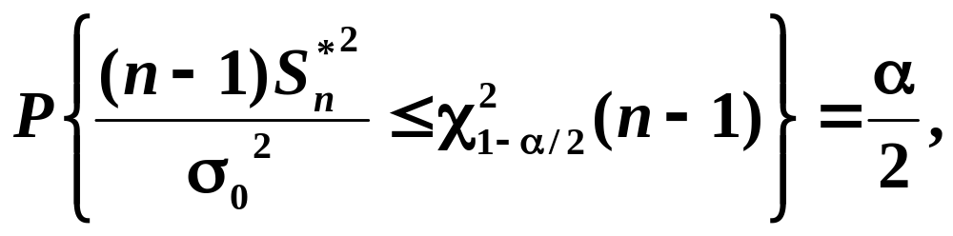
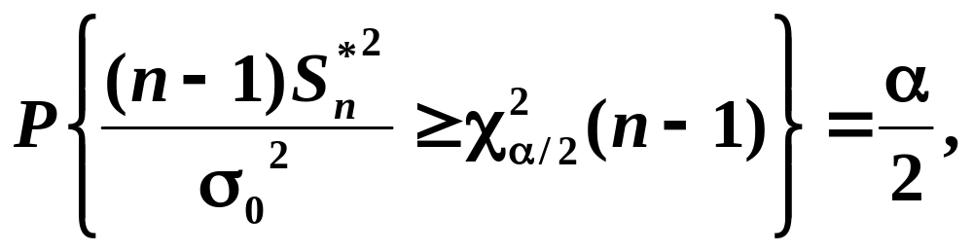

Slide 12
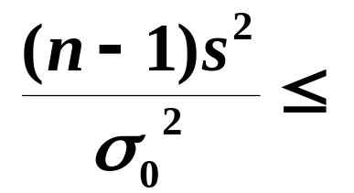
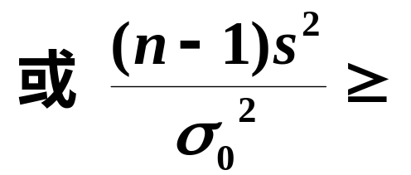
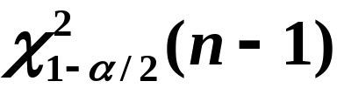
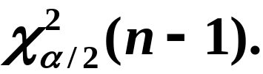
拒绝域为:
指它们的和集

Slide 13

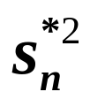

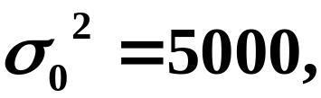


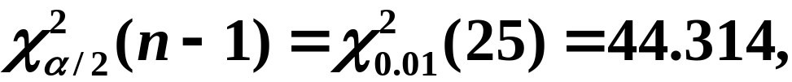
例3 某厂生产的某种型号的电池, 其寿命长期以来服从方差 =5000 (小时²) 的正态分布, 现有一批这种电池, 从它生产情况来看, 寿命的波动性有所变化. 现随机的取26只电池, 测出其寿命的样本方差 =9200(小时²). 问根据这一数据能否推断这批电池的寿命的波动性较以往的有显著的变化?
解

Slide 14
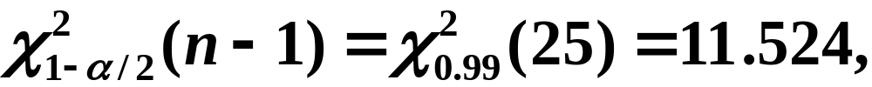
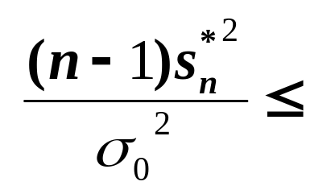
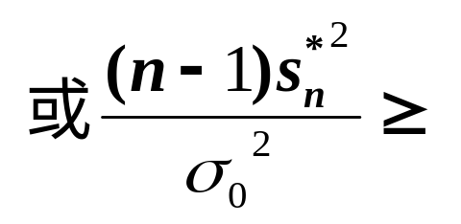


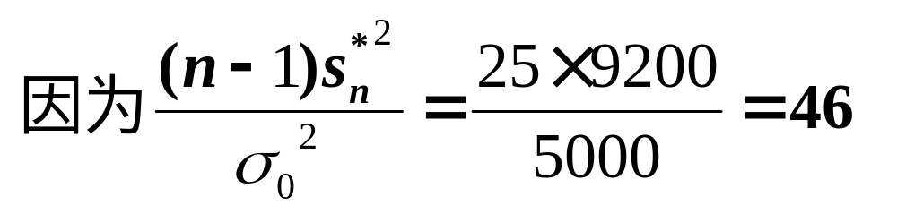


拒绝域为:
可认为这批电池的寿命的波动性较以往的有显著的变化.

Slide 15
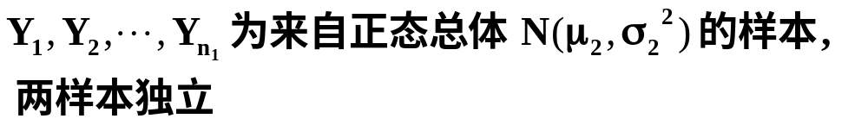

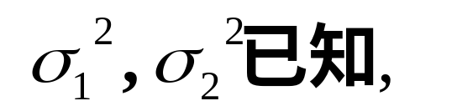
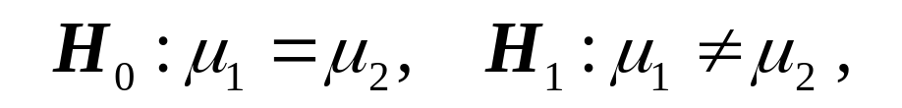
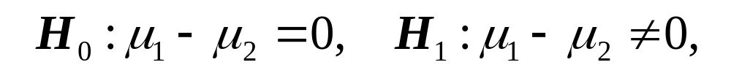
二、两个正态总体均值与方差的检验
1.已知方差时两正态总体均值的检验
利用u检验法检验.
需要检验假设:
上述假设可等价的变为

Slide 16

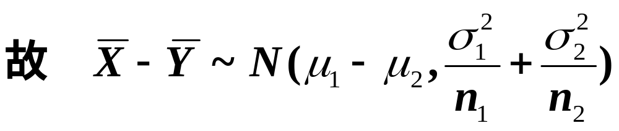
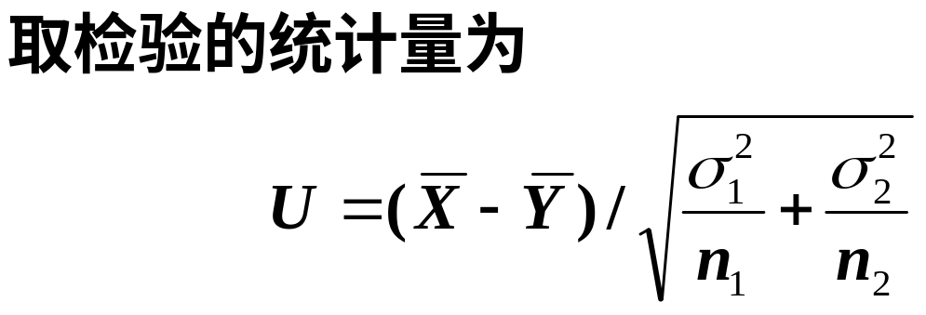
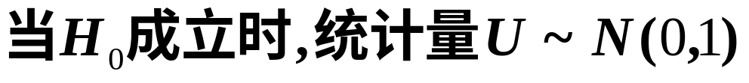


Slide 17
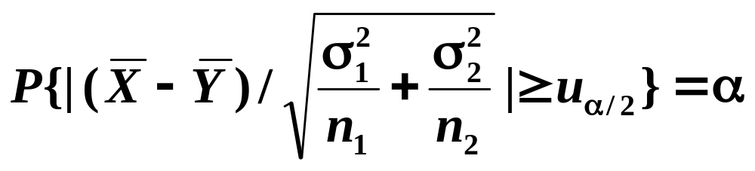
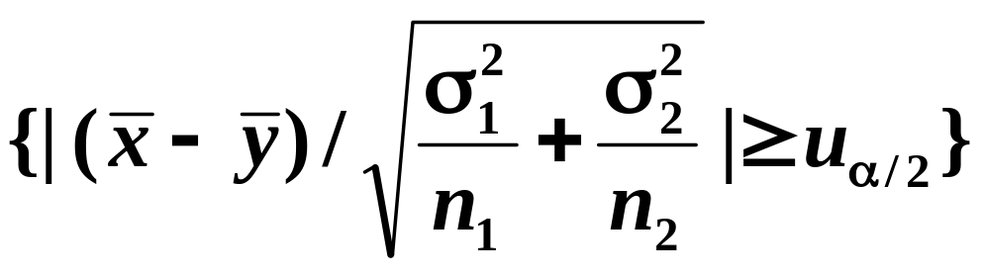
由标准正态分布分位数的定义知
故拒绝域为

Slide 18
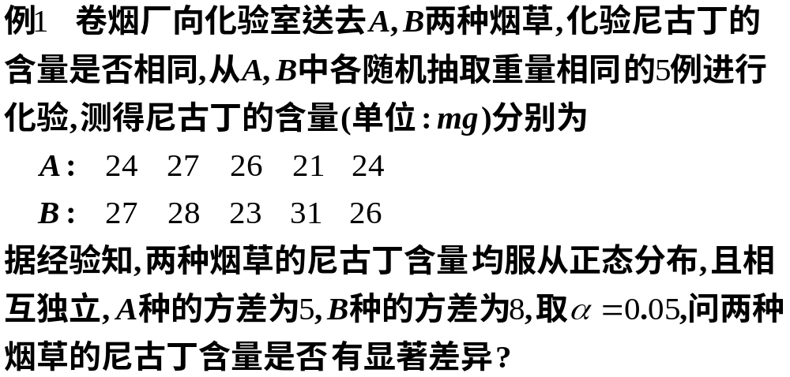

Slide 19
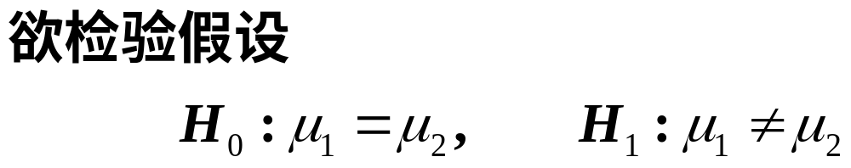
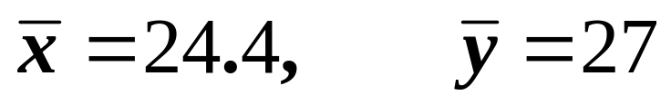
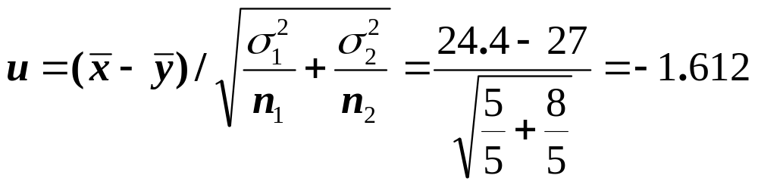
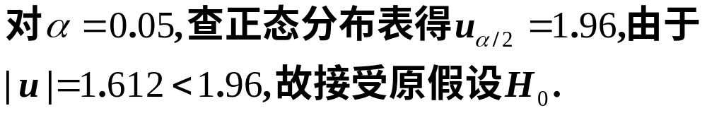

Slide 20
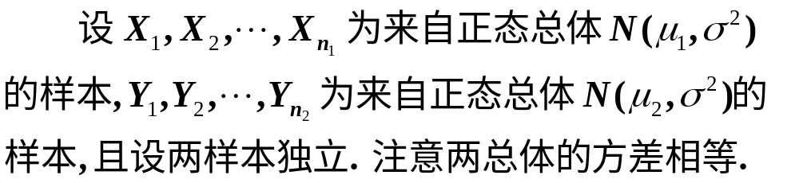

2.未知方差时两正态总体均值的检验
利用t检验法检验具有相同方差的两正态总体均值差的假设.

Slide 21

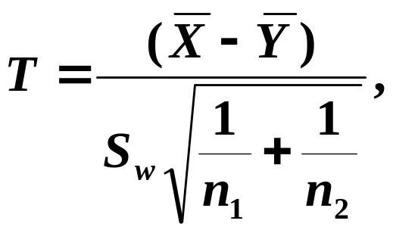
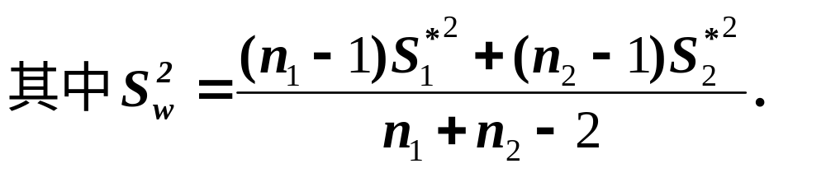


定理四
根据第五章§3定理5.8的推论2知,

Slide 22

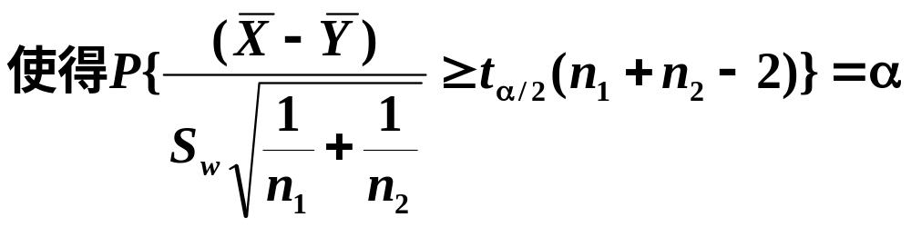
对给定的

Slide 23


故拒绝域为

Slide 24


例2 有甲、乙两台机床加工相同的产品, 从这两台机床加工的产品中随机地抽取若干件, 测得产品直径(单位:mm)为
机床甲: 20.5, 19.8, 19.7, 20.4, 20.1, 20.0, 19.0, 19.9
机床乙: 19.7, 20.8, 20.5, 19.8, 19.4, 20.6, 19.2,
试比较甲、乙两台机床加工的产品直径有无显著差异? 假定两台机床加工的产品直径都服从正态分布, 且总体方差相等.
解

Slide 25











即甲、乙两台机床加工的产品直径无显著差异.

Slide 26


3.两正态总体方差的检验
需要检验假设:

Slide 27








Slide 28




为了计算方便, 习惯上取
根据第五章§3定理5.8的推论2知
定理5.8

Slide 29



检验问题的拒绝域为
上述检验法称为F检验法.

Slide 30



某砖厂制成两批机制红砖, 抽样检查测量砖的抗折强度(公斤), 得到结果如下:
例3
已知砖的抗折强度服从正态分布, 试检验:
(1)两批红砖的抗折强度的方差是否有显著差异? (2)两批红砖的抗折强度的数学期望是否有显著差异?
解
(1) 检验假设:

Slide 31







查表7-3知拒绝域为

Slide 32





(2) 检验假设:

Slide 33





查表7-3知拒绝域为

Slide 34
三、基于配对数据的检验（t检验）
有时为了比较两种产品，两种仪器，或两种试验方法等的差异，我们常常在相同的条件下做对比试验，得到一批成对（配对）的观测值，然后对观测数据进行分析。作出推断，这种方法常称为配对分析法。
例7.9 比较甲，乙两种橡胶轮胎的耐磨性，今从甲，乙两种轮胎中各随机地抽取8个，其中各取一个组成一对。再随机选择8架飞机，将8对轮胎随机地搭配给8家飞机，做耐磨性实验

Slide 35
飞行一段时间的起落后，测得轮胎磨损量（单位：mg）数据如下：
轮胎甲：4900，5220，5500，6020
6340，7660，8650，4870
轮胎乙；4930，4900，5140，5700
6110，6880，7930，5010
试问这两种轮胎的耐磨性有无显著差异？
解：用X及Y分别表示甲，乙两种轮胎的磨损量

Slide 36








假定 ，其中
，欲检验假设
下面分两种情况讨论：
（1）实验数据配对分析：记 ，则
，由正
态分布的可加性知，Z服从正态分布 。
于是，对 与 是否相等的检验

Slide 37




就变对 的检验，这时我们可采用关于一
个正态总体均值的 检验法。将甲，乙两种轮
胎的数据对应相减得Z的样本值为：
-30，320，360，320，230, 780，720，-140
计算得样本均值

Slide 38






对给定 ，查自由度为 的 分布
表得临界值 ，由于
，因而否定 ，即认为这种轮胎的耐磨性
有显著差异。
（2）实验数据不配对分析：将两种轮胎的数
据看作来自两个总体的样本观测值，这种方
法称为不配对分析法。欲检验假设

Slide 39







我们选择统计量
由样本数据及 可得

Slide 40



对给定的
，查自由度为16-2=14的t分布
表，得临界值
，由于
，因而接受
，即认为这两种轮胎的耐磨性无显著差异。

Slide 41



以上是在同一检验水平
下采用不同方法
的分析结果，方法不同所得结果也比一致，到底哪个结果正确呢？下面作一简要分析。因为我们将8对轮胎随机地搭配给8架飞机作轮胎耐磨性试验，两种轮胎不仅对试验数据产生影响，而且不同的飞机也对试验数据产生干扰，因此试验数据配对分析，消除了飞机本身对数据的干扰，突出了比较两种轮胎之间耐磨性的差异。对试验数据不做配对分析，轮胎之间和飞机之间对数据的影响交织在一起，这是样本
与样本
实际上不独立，因此，

Slide 42
用两个独立正态总体的t检验法是不合适的。
有本例看出，对同一批试验数据，采用配对分
析还是不配对分析方法，要根据抽样方法而定。

Slide 43

四、小结
本节学习的正态总体均值的假设检验有:
正态总体均值、方差的检验法见下表

Slide 44




















4
1
2
3

Slide 45












7
5
6

Slide 46














附表7.1
4
1
2
3

Slide 47













附表7-2
5
6
7

Slide 48

第五章§3定理5.8的推论1

Slide 49

第五章§3定理5.8的推论2

Slide 50



Slide 51


t分布表a
 | =0.25 | 0.10 | 0.05 | 0.025 | 0.01 | 0.005
1 2 3 4 5 6 7 8 9 10 11 12 13 14 15 16 | 1.0000 0.8165 0.7649 0.7407 0.7267 0.7176 0.7111 0.7064 0.7027 0.6998 0.6974 0.6955 0.6938 0.6924 0.6912 0.6901 | 3.0777 1.8856 1.6377 1.5332 1.4759 1.4398 1.4149 1.3968 1.3830 1.3722 1.3634 1.3562 1.3502 1.3450 1.3406 1.3368 | 6.3138 2.9200 2.3534 2.1318 2.0150 1.9432 1.8946 1.8595 1.8331 1.8125 1.7959 1.7823 1.7709 1.7613 1.7531 1.7459 | 12.7062 4.3027 3.1824 2.7764 2.5706 2.4469 2.3646 2.3060 2.2622 2.2281 2.2010 2.1788 2.1604 2.1448 2.1315 2.1199 | 31.8207 6.9646 4.5407 3.7469 3.3649 3.1427 2.9980 2.8965 2.8214 2.7638 2.7181 2.6810 2.6503 2.6245 2.6025 2.5835 | 63.6574 9.9248 5.8409 4.6041 4.0322 3.7074 3.4995 3.3554 3.2498 3.1693 3.1058 3.0545 3.0123 2.9768 2.9467 2.9208
2.1448

Slide 52
t分布表b
 | =0.25 | 0.10 | 0.05 | 0.025 | 0.01 | 0.005
1 2 3 4 5 6 7 8 9 10 11 12 13 14 15 16 | 1.0000 0.8165 0.7649 0.7407 0.7267 0.7176 0.7111 0.7064 0.7027 0.6998 0.6974 0.6955 0.6938 0.6924 0.6912 0.6901 | 3.0777 1.8856 1.6377 1.5332 1.4759 1.4398 1.4149 1.3968 1.3830 1.3722 1.3634 1.3562 1.3502 1.3450 1.3406 1.3368 | 6.3138 2.9200 2.3534 2.1318 2.0150 1.9432 1.8946 1.8595 1.8331 1.8125 1.7959 1.7823 1.7709 1.7613 1.7531 1.7459 | 12.7062 4.3027 3.1824 2.7764 2.5706 2.4469 2.3646 2.3060 2.2622 2.2281 2.2010 2.1788 2.1604 2.1448 2.1315 2.1199 | 31.8207 6.9646 4.5407 3.7469 3.3649 3.1427 2.9980 2.8965 2.8214 2.7638 2.7181 2.6810 2.6503 2.6245 2.6025 2.5835 | 63.6574 9.9248 5.8409 4.6041 4.0322 3.7074 3.4995 3.3554 3.2498 3.1693 3.1058 3.0545 3.0123 2.9768 2.9467 2.9208
1.7531

